Slide 1

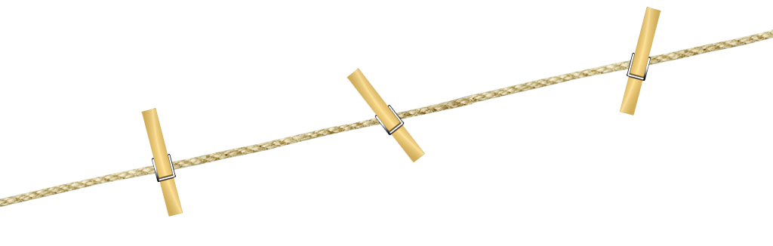
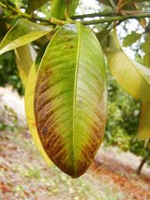
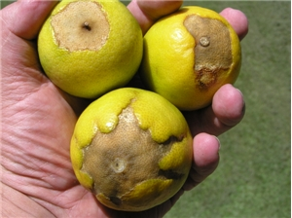
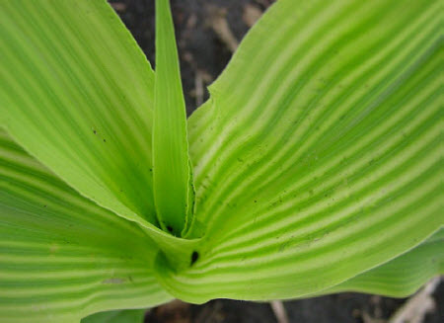
ดร.ปิยะมาศ โสมภีร์
การเพิ่มประสิทธิภาพผลผลิต
โดยใช้ธาตุอาหารรอง
ศูนย์วิจัยพืชสวนจันทบุรี
นักวิชาการเกษตรชำนาญการ
สถาบันวิจัยพืชสวน กรมวิชาการเกษตร

Slide 2

มหาธาตุอาหาร (macronutrient)
ธาตุอาหารรอง (Secondary nutrient) มี 3 ธาตุ คือ แคลเซียม (Ca) แมกนีเซียม (Mg) และกำมะถัน (S) ธาตุในกลุ่มนี้มักมีเพียงพอต่อความต้องการของพืช แต่ไม่ได้เป็นจริงกับดินในหลายพื้นที่ โดยเฉพาะดินกรด ซึ่งมักมีแคลเซียมและแมกนีเซียมต่ำ
Ca
Mg
S

Slide 3
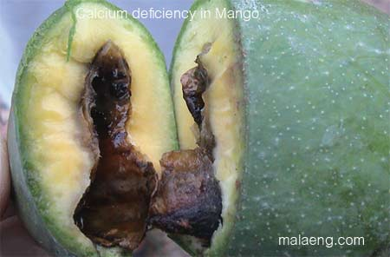
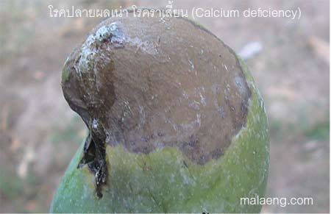
อาการขาดธาตุอาหาร
การขาดแคลเซียม : ใบที่เจริญใหม่ๆ หงิก ตายอดไม่เจริญ อาจมีจุดดำที่เส้นใบ รากสั้น ผลแตก และมีคุณภาพไม่ดี
เช่น โรคปลายผลเน่า โรคราเสี้ยนในมะม่วง (Calcium deficiency) เกิดจากการขาดธาตุแคลเซียม ในระยะติดผล พบมากในมะม่วงที่มีรูปทรงยาว พันธุ์เขียวเสวย หนังกลางวัน น้ำดอกไม้ และพันธุ์เขียวมรกต
ศูนย์วิจัยพืชสวนจันทบุรี

Slide 4
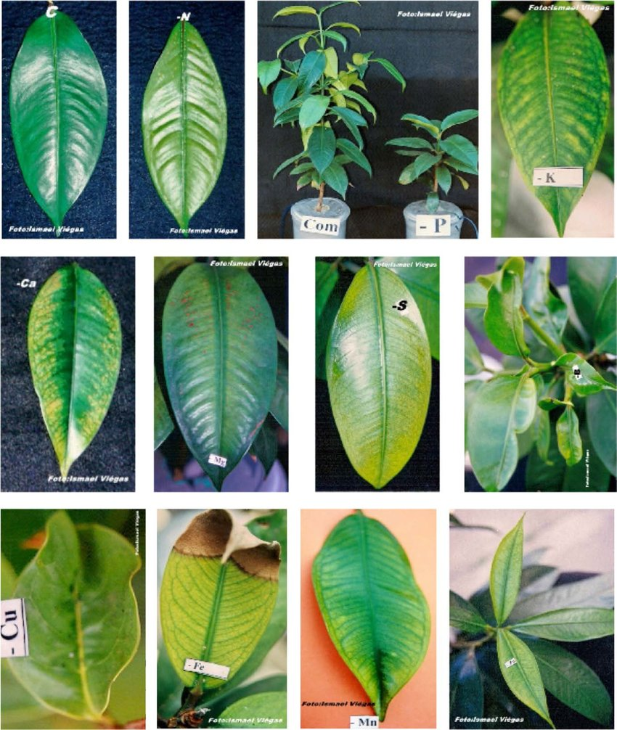
การขาดแคลเซียม

Slide 5
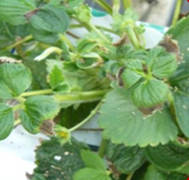
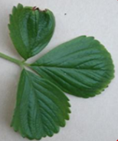
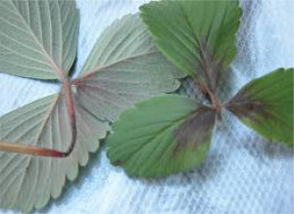
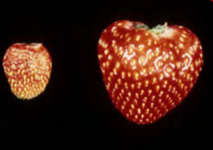
การขาดแคลเซียม
ก้านใบเนื้อเยื่อตาย
ปลายใบไหม้
ผลมีขนาดเล็ก (ซ้าย) ผลปกติ (ขวา)

Slide 6
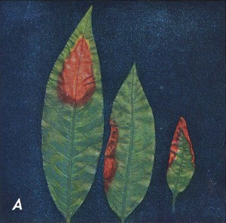
การขาดแคลเซียม
Calcium deficient peach leaves

Slide 7
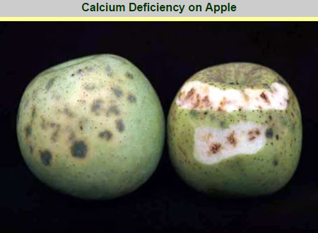
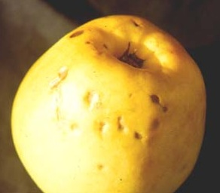
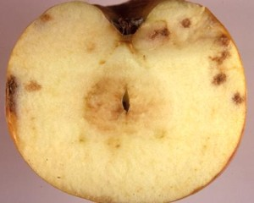
การขาดแคลเซียม
เนื้อเยื่อผลเป็นจุดสีดำ

Slide 8
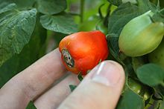
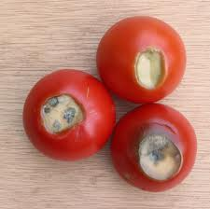
การขาดแคลเซียม
ก้นผลเน่าในมะเขือเทศ

Slide 9
การขาดแคลเซียม
อาการขาดธาตุแคลเซียมที่แสดงให้เห็นที่ผลส้มมีอาการตายของเนื้อเยื่อ

Slide 10
หน้าที่โดยเฉพาะเจาะจงของธาตุอาหารพืช
Mg
Mg
แมกนีเซียม (Mg)
รูหน้าที่สำคัญ: เป็นองค์ประกอบของคลอโรฟิลล์ ช่วยสังเคราะห์กรดอะมิโน วิตามิน ไขมัน และน้ำตาล ทำให้สภาพกรด ด่าง ในเซลล์พอเหมาะ ช่วยในการงอกของเมล็ด
Mg
Mg
Mg
Mg
Mg
Mg
ศูนย์วิจัยพืชสวนจันทบุรี

Slide 11
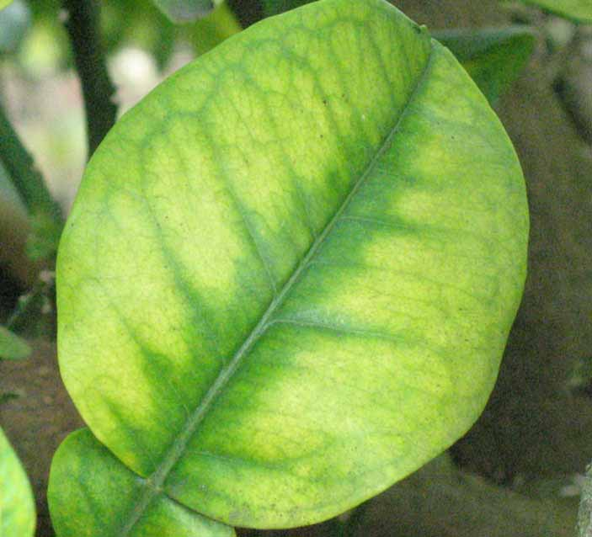
อาการขาดธาตุอาหาร
การขาดแมกนีเซียม : ทำให้ใบแก่จะเหลือง ยกเว้นเส้นใบ และใบร่วงหล่นเร็ว จะทำให้ผลผลิตลดน้อยลงและต้นพืชทรุดโทรมอย่างเห็นได้ชัด
ศูนย์วิจัยพืชสวนจันทบุรี

Slide 12
การขาดแมกนีเซียม
อาการขาดแมกนีเซียมมังคุด ใบแก่มีสีเหลืองระหว่างเส้นใบ เมื่อโดนแสงแดดมากจะเปลี่ยนเป็นสีม่วง

Slide 13
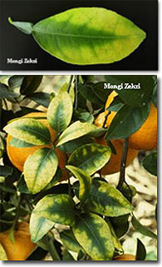
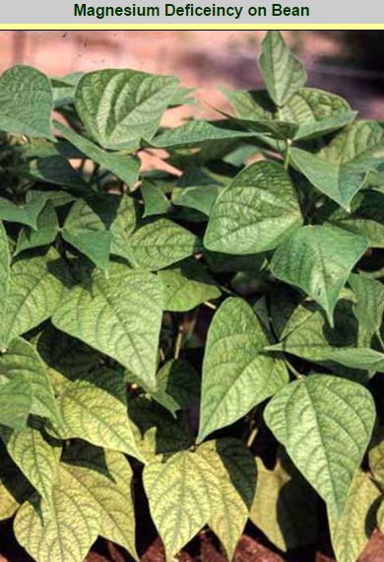
การขาดแมกนีเซียม

Slide 14
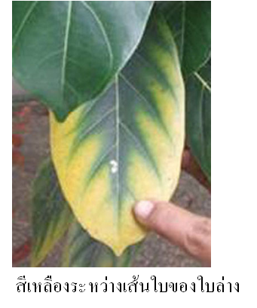
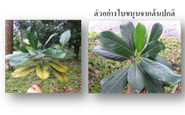
การขาดแมกนีเซียม
การขาดแมกนีเซียมในขนุน

Slide 15
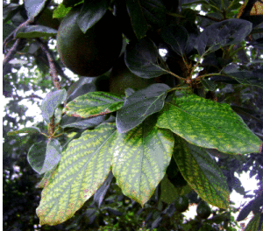
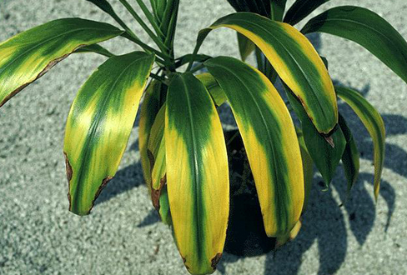
การขาดแมกนีเซียม
Magnesium Deficiency in Ti Plant (Cordyline terminalis)
Magnesium deficient avocado leaves

Slide 16
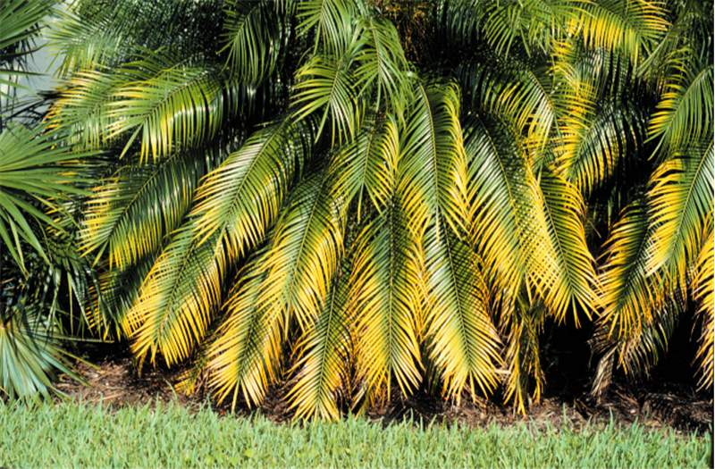
การขาดแมกนีเซียม

Slide 17
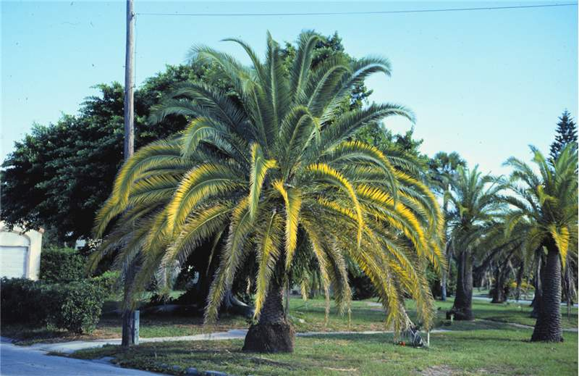
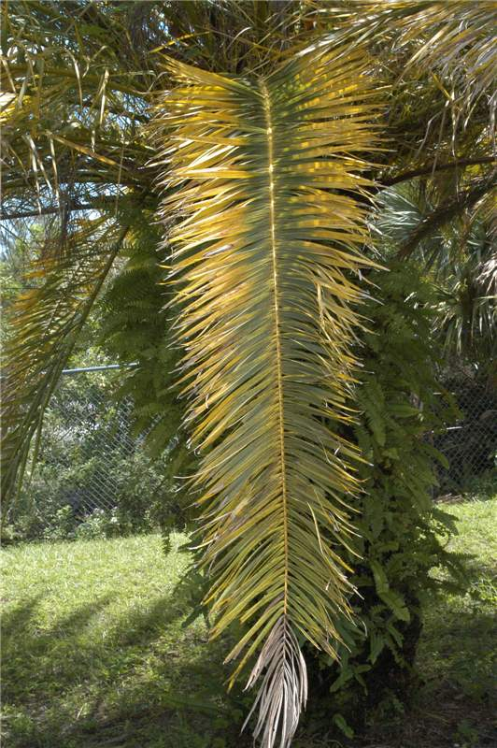
การขาดแมกนีเซียม

Slide 18
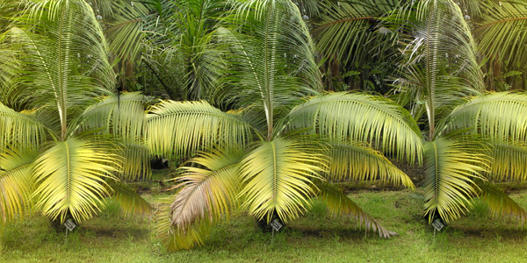
การขาดแมกนีเซียม
Magnesium Deficiency Disorder in Coconut

Slide 19
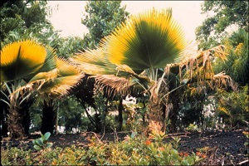
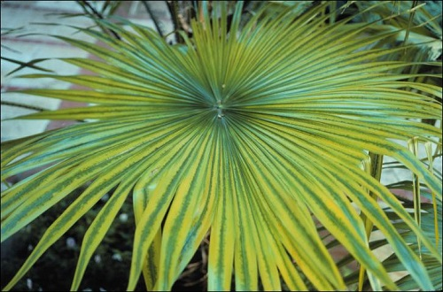
การขาดแมกนีเซียม

Slide 20
หน้าที่โดยเฉพาะเจาะจงของธาตุอาหารพืช
S
S
กำมะถัน (S)
หน้าที่สำคัญ: เป็นองค์ประกอบของกรดอะมิโน โปรตีน และวิตามิน
S
S
S
S
S
S
ศูนย์วิจัยพืชสวนจันทบุรี

Slide 21
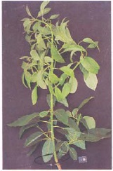
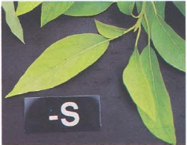
อาการขาดธาตุอาหาร
การขาดกำมะถัน : ทำให้ใบบนและใบล่างมีสีเหลืองซีด และต้นอ่อนแอ
Sulfur deficiency in avocado leaves showing new growth yellowing
ศูนย์วิจัยพืชสวนจันทบุรี

Slide 22
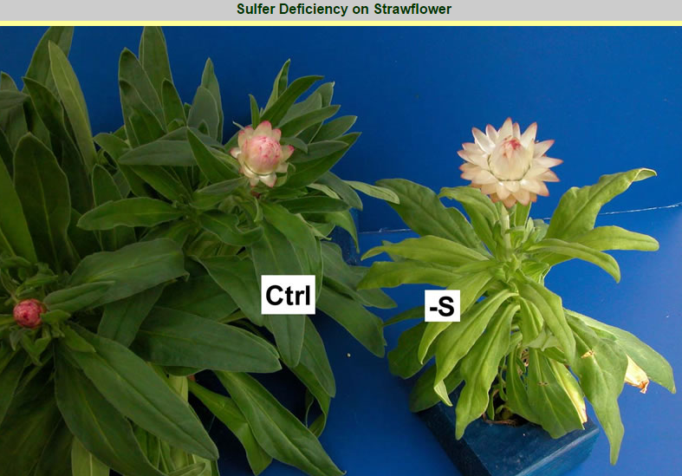
การขาดกำมะถัน

Slide 23
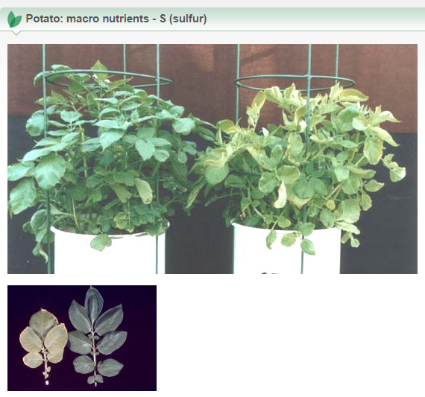
การขาดกำมะถัน
Notes:
Copper Deficiency
Occurs on new growth first
Leaves are uniform in color, long-willow looking leaves, bushy appearance, dieback
Fruit splitting, gumming

Slide 24
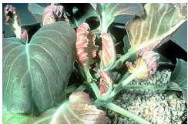
การขาดกำมะถัน
อาการขาดกำมะถันในคะน้า
Notes:
Copper Deficiency
Occurs on new growth first
Leaves are uniform in color, long-willow looking leaves, bushy appearance, dieback
Fruit splitting, gumming

Slide 25
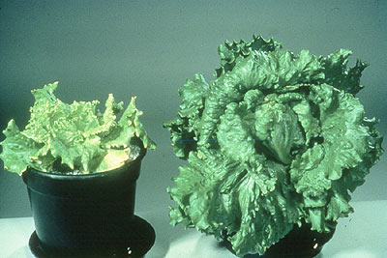
การขาดกำมะถัน
อาการขาดกำมะถันในผักกาดหอม
Notes:
Copper Deficiency
Occurs on new growth first
Leaves are uniform in color, long-willow looking leaves, bushy appearance, dieback
Fruit splitting, gumming

Slide 26
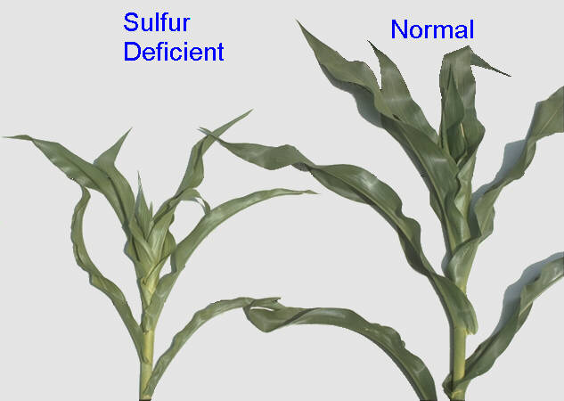
การขาดกำมะถัน
Notes:
Copper Deficiency
Occurs on new growth first
Leaves are uniform in color, long-willow looking leaves, bushy appearance, dieback
Fruit splitting, gumming

Slide 27
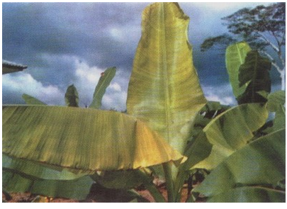
การขาดกำมะถัน
อาการขาดกำมะถันในกล้วย
Notes:
Copper Deficiency
Occurs on new growth first
Leaves are uniform in color, long-willow looking leaves, bushy appearance, dieback
Fruit splitting, gumming

Slide 28
การขาดกำมะถัน
อาการขาดกำมะถันในข้าวโพดมีสีเหลืองระหว่างเส้นใบ

Slide 29
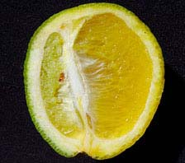
การขาดกำมะถัน
อาการขาดธาตุกำมะถันที่แสดงให้เห็นที่ผลส้ม

Slide 30

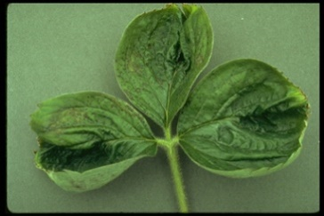
การขาดแคลเซียม
ใบที่เจริญใหม่ๆ หงิก จะเกิดในใบอ่อนก่อนใบแก่ และเส้นใบจะบิดเบี้ยว มีจุดแหงตายของใบ
การพัฒนาของตายอดจะชะงักการเจริญเติบโต
ผลแตก และมีคุณภาพไม่ดี
รากสั้น

Slide 31

การขาดแมกนีเซียม
เกิดในใบแก่ก่อน เกิดอาการซีดในพื้นที่ใบที่อยู่ระหว่างเส้นใบ ในขณะที่เส้นใบยังคงเขียวอยู่ อาการซีดจะเกิดที่บริเวณใกล้เส้นกลางใบก่อนแล้วลามไปที่ปลายใบ และใบร่วงหล่นเร็ว
ทำให้ผลผลิตลดน้อยลง และต้นพืชทรุดโทรมอย่างเห็นได้ชัด

Slide 32
การขาดกำมะถัน
แสดงอาการที่ใบอ่อนก่อน ขนาดใบเล็กลง ใบมีสีเขียวอ่อนหรือเหลืองคล้ายๆกับอาการขาดไนโตรเจน แสดงอาการจากส่วนยอดลงไป เส้นใบเหลืองด้วย พืชบางชนิดปลายใบม้วนงอ ใบแข็งกระด้าง
ยอดชะงักการเจริญเติบโต
ลำต้นลีบเล็ก เนื้อไม้แข็ง
รากยาวผิดปกติ

Slide 33
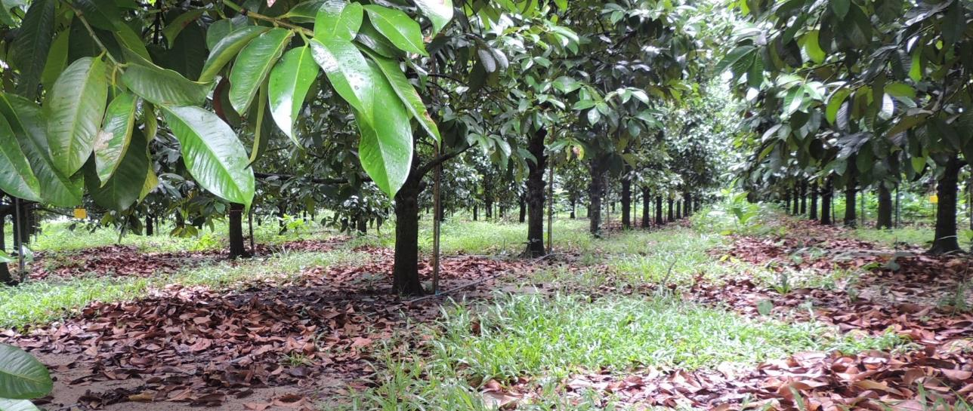
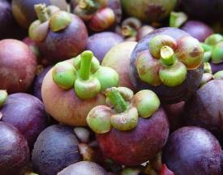
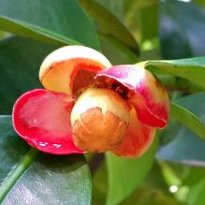
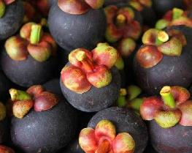


แก้ไขอาการกลีบเลี้ยงสีแดงของมังคุดด้วยแมกนีเซียม

Slide 34



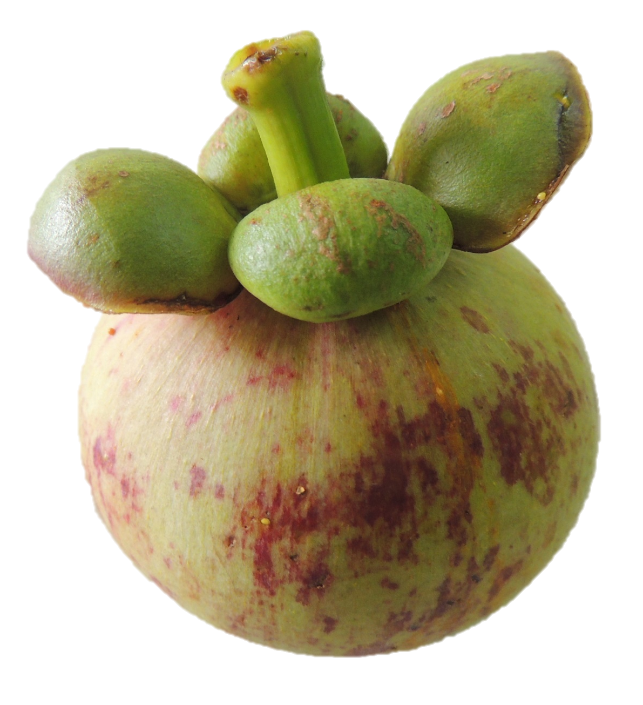
ขนาด 80 กรัม
ผิวสวย (ผิวมัน)
ไม่มีการเข้าทำลายของโรคและแมลง
ไม่มีอาการเนื้อแก้วและยางไหล
กลีบเลี้ยงเป็นสีเขียว ไม่เป็นสีแดง “หูแดง”

Slide 35


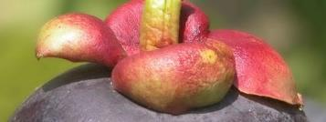


ต้องการวิธีแก้อาการ “หูแดง” ก่อนการเก็บเกี่ยว
ต้องการวิธีการยืดอายุกลีบเลี้ยงหลังการเก็บเกี่ยว

Slide 36
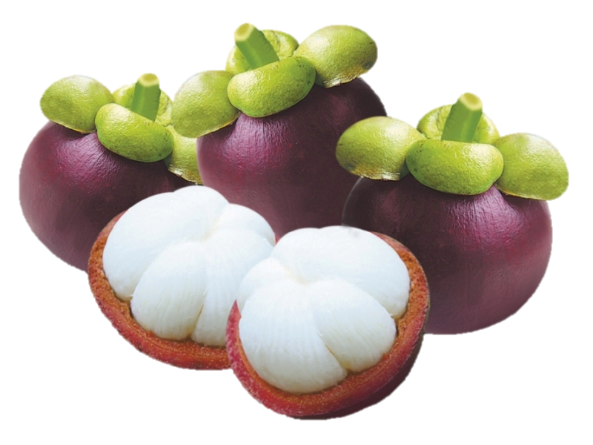
วัตถุประสงค์ของโครงการ
เพื่อศึกษาวิธีการที่เหมาะสมในการป้องการเกิดกลีบเลี้ยงสีแดงในมังคุดก่อนการเก็บเกี่ยว
2. เพื่อศึกษาหาวิธีที่เหมาะสมในการชะลอการเปลี่ยนสีของกลีบเลี้ยงมังคุดในกระบวนการหลังการเก็บเกี่ยว

Slide 37

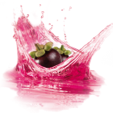
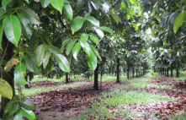
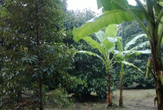





การทดลองที่ 1
ศึกษาปัจจัยต่างๆต่อการเปลี่ยนแปลงรงควัตถุในกลีบเลี้ยงของมังคุด
การทดลองที่ 1.1 การจัดการสวนแบบต่างๆต่อการเปลี่ยนแปลงรงควัตถุในกลีบเลี้ยงของมังคุด
การเก็บข้อมูลการจัดการสวน
การจัดการปุ๋ย
การพ่นฮอร์โมน
การให้น้ำ
การป้องกันกำจัดโรค-แมลง
การกำจัดวัชพืช
การตัดแต่งกิ่ง
การควบคุมปริมาณผล
การเก็บเกี่ยว
ต้นทุนการผลิต
ศูนย์วิจัยพืชสวนจันทบุรี
นายจำนง โพธิ์งาม
นายรัฐไท พงษ์ศักดิ์
นายอินทนิล ทองไม้
นางบุญเรือน แข็งขัน
นางปาลกวินนา กลับดี
นายไสว นาเจริญ

Slide 38

การทดลองที่ 1.1 การจัดการสวนแบบต่างๆต่อการเปลี่ยนแปลงรงควัตถุในกลีบเลี้ยงของมังคุด
การสุ่มเก็บตัวอย่าง
เก็บมังคุดของแต่ละแหล่งตามดัชนีการเก็บเกี่ยวมังคุดตั้งแต่ระยะ 0 ถึง 6 (ภาพที่ 1) ดังนี้
ภาพที่ 1 ระยะ 0 ถึง 6 ของมังคุด จากซ้าย a) มังคุดระยะ 0 กลีบเลี้ยงสีเขียว b) มังคุดระยะ 1 กลีบเลี้ยงสีเขียว c) มังคุดระยะ 2 กลีบเลี้ยงสีเขียว d) มังคุดระยะ 3 กลีบเลี้ยงสีเขียว e) มังคุดระยะ 3 กลีบเลี้ยงสีแดง f) มังคุดระยะ 4 กลีบเลี้ยงสีเขียว g) มังคุดระยะ 4 กลีบเลี้ยงสีแดง h) มังคุดระยะ 5 กลีบเลี้ยงสีเขียว i) มังคุดระยะ 5 กลีบเลี้ยงสีแดง j) มังคุดระยะ 6 กลีบเลี้ยงสีเขียว k) มังคุดระยะ 6 กลีบเลี้ยงสีแดง

Slide 39

การทดลองที่ 1.1 การจัดการสวนแบบต่างๆต่อการเปลี่ยนแปลงรงควัตถุในกลีบเลี้ยงของมังคุด
การศึกษาลักษณะทางกายภาพของมังคุด
ขนาดของกลีบเลี้ยง
ความหนาของกลีบเลี้ยง
สีของกลีบเลี้ยง

Slide 40




การทดลองที่ 1.1 การจัดการสวนแบบต่างๆต่อการเปลี่ยนแปลงรงควัตถุในกลีบเลี้ยงของมังคุด
การศึกษาลักษณะทางเคมีของกลีบเลี้ยงมังคุด
ปริมาณคลอโรฟิลล์ในกลีบเลี้ยง
ปริมาณแอนโทไซยานินในกลีบเลี้ยง
การศึกษาปริมาณธาตุอาหาร
กลีบเลี้ยงสีเขียว
กลีบเลี้ยงสีแดง
ดิน
ใบ

Slide 41








ตารางที่ 1 ขนาดกลีบเลี้ยงของมังคุดทั้ง 7 สวน
ศูนย์วิจัยพืชสวนจันทบุรี
นางบุญเรือน แข็งขัน
นางปาลกวินนา กลับดี
นายจำนง โพธิ์งาม
นายอินทนิล ทองไม้
นายไสว นาเจริญ
นายรัฐไท พงษ์ศักดิ์
กลีบเลี้ยงสีแดงกว้างและยาวน้อยกว่ากลีบเลี้ยงสีเขียวเล็กน้อย ส่วนความหนาใกล้เคียงกัน (0.86,1.2 และ 0.02 มิลลิเมตร)
Notes:
กลีบเลี้ยงสีเขียวใหญ่มีขนาดความกว้างเฉลี่ยทั้งหมดเท่ากับ 24.35 มิลลิเมตร ความยาว 20.05 มิลลิเมตร และหนา 0.88 มิลลิเมตร
กลีบเลี้ยงสีเขียวเล็กมีความกว้าง 19.37 มิลลิเมตร ยาว 14.08 มิลลิเมตร หนา 0.97 มิลลิเมตร
กลีบเลี้ยงแดงใหญ่มีขนาดกว้าง ยาว และหนา 23.49, 18.85 และ 0.90 มิลลิเมตร
กลีบเลี้ยงแดงเล็ก ขนาดกว้าง ยาว และหนา 18.41, 13.60 และ 0.94 มิลลิเมตร ตามลำดับ
ซึ่งมีขนาดแตกต่างกันน้อยมาก โดยเมื่อเปรียบเทียบระหว่างความกว้างของกลีบเลี้ยงใหญ่ระหว่างสีเขียวกับสีแดง พบว่า กลีบเลี้ยงสีเขียวใหญ่กว้างกว่าสีแดงใหญ่ 0.86 มิลลิเมตร และยาวกว่า 1.2 มิลลิเมตร แต่กลีบเลี้ยงสีเขียวใหญ่หนาน้อยกว่ากลีบเลี้ยงสีแดง 0.02 มิลลิเมตร และเมื่อเปรียบเทียบระหว่างกลีบเลี้ยงเล็กสีเขียวกับสีแดง พบว่า กลีบเลี้ยงสีเขียวเล็กกว้างกว่าสีแดงเล็ก 0.96 มิลลิเมตร ยาวกว่า 0.46 มิลลิเมตร และหนากว่า 0.03 มิลลิเมตร นั้นแสดงให้เห็นว่าขนาดของกลีบเลี้ยงไม่มีผลต่อสีของกลีบเลี้ยง

Slide 42







ศูนย์วิจัยพืชสวนจันทบุรี
นายจำนง โพธิ์งาม
นายรัฐไท พงษ์ศักดิ์
นางบุญเรือน แข็งขัน
ระยะที่พบแสดงอาการกลีบเลี้ยงสีแดงพบตั้งแต่ระยะที่ 3 แต่พบมากในระยะที่ 6 (50-93.75%)
นายอินทนิล ทองไม้
นางปาลกวินนา กลับดี
นายไสว นาเจริญ
ภาพที่ 2 แสดงสัดส่วนการเกิดกลีบเลี้ยงสีเขียวต่อสีแดงตั้งแต่ระยะ 0 ถึง 6 จากแปลงมังคุด
Notes:
เมื่อเปรียบเทียบระยะการเก็บเกี่ยวของผลตั้งแต่ระยะที่ 0 ถึง 1 ระยะที่พบแสดงอาการกลีบเลี้ยงสีแดงเริ่มนั้น เริ่มพบว่าแสดงอาการกลีบเลี้ยงแดงตั้งแต่ระยะที่ 3 แต่พบมากในระยะที่ 6 โดยพบว่ามีปริมาณผลที่มีกลีบเลี้ยงสีแดงในระยะที่ 6 ร้อยละ 50 ถึง 93.75

Slide 43








ศูนย์วิจัยพืชสวนจันทบุรี
นายจำนง โพธิ์งาม
นายอินทนิล ทองไม้
นางปาลกวินนา กลับดี
นางบุญเรือน แข็งขัน
นายไสว นาเจริญ
นายรัฐไท พงษ์ศักดิ์
ภาพที่ 3 ปริมาณคลอโรฟิลล์และแอนโทไซยานินในกลีบเลี้ยงของมังคุดจากแปลงมังคุดต่างๆ
Notes:
----ปริมาณแอนโทไซยานินในกลีบเลี้ยงทั้งสีเขียวและสีแดงมีมากกว่าปริมาณคลอโรฟิลล์ในกลีบเลี้ยงสีเขียวและสีแดง
----ปริมาณคลอโรฟิลล์ในกลีบเลี้ยงสีเขียวมีมากกว่ากลีบเลี้ยงสีแดง

Slide 44



ปริมาณคลอโรฟิลในกลีบเลี้ยงสีเขียวมีมากกว่ากลีบเลี้ยงสีแดง
ปริมาณคลอโรฟิลลดลงตามอายุการเก็บเกี่ยว
ปริมาณแอนโทไซยานินในกลีบสีแดงมีมากขึ้น
เมื่ออายุเก็บเกี่ยวมากขึ้น

Slide 45







ตารางที่ 2 ปริมาณธาตุอาหารในดิน ใบ และกลีบเลี้ยงของมังคุดของมังคุดทั้ง 7 สวน
ศูนย์วิจัยพืชสวนจันทบุรี
นางบุญเรือน แข็งขัน
นางปาลกวินนา กลับดี
นายจำนง โพธิ์งาม
นายอินทนิล ทองไม้
นายไสว นาเจริญ
นายรัฐไท พงษ์ศักดิ์
ปริมาณธาตุอาหารในดินส่วนใหญ่ที่ต่ำกว่ามาตรฐาน ได้แก่ แมกนีเซียม และแคลเซียม
ปริมาณธาตุอาหารในใบเพียงพอแล้ว
Notes:
ปริมาณธาตุอาหารพืชในดินส่วนใหญ่ที่ต่ำกว่ามาตรฐาน ได้แก่ แมกนีเซียม และแคลเซียม ส่วนปริมาณธาตุอาหารในใบ โดยรวมแมกนีเซียม และ แคลเซียมอยู่ในค่ามาตรฐานความต้องการของมังคุด ส่วนโบรอนมีบางสวนที่มีเกินค่ามาตรฐาน ส่วนในกลีบเลี้ยงหากเปรียบเทียบกับค่ามาตรฐานความต้องการของมังคุด พบว่า ปริมาณแมกนีเซียมและแคลเซียม มีปริมาณต่ำกว่าค่ามาตรฐานฯ ส่วนโบรอนในกลีบเลี้ยงมีทั้งต่ำกว่าค่ามาตรฐานฯและอยู่ในช่วงค่ามาตรฐาน

Slide 46

การทดลองที่ 1.2 ศึกษาปริมาณธาตุอาหารในกลีบเลี้ยงของมังคุดที่เกิดอาการกลีบเลี้ยงสีแดงระดับต่างๆ
เก็บตัวอย่างมังคุดจากแปลงทดลองของศูนย์พัฒาไม้ผลเศรษฐกิจภาคตะวันออก ต.บ่อเวฬุ อ.ขลุง จ.จันทบุรี โดยแบ่งเป็นร้อยละการเกิดสีต่อพื้นที่ทั้งหมดของกลีบเลี้ยงเป็น 4 แบบ คือ
80-100%
60-70%
40-50%
10-30%

Slide 47
การทดลองที่ 1.2 ศึกษาปริมาณธาตุอาหารในกลีบเลี้ยงของมังคุดที่เกิดอาการกลีบเลี้ยงสีแดงระดับต่างๆ
ตารางที่ 3 ปริมาณธาตุอาหารในกลีบเลี้ยงสีเขียวและสีแดง
รายการ | ปริมาณธาตุอาหาร
 | N (%) | P (%) | K (%) | Ca (%) | Mg (%) | B (mg/kg)
เกิดสีแดงบนกลีบเลี้ยง 10-30% | 1.39 b | 0.06 b | 1.26 | 0.25 b | 0.10 | 23.81
เกิดสีแดงบนกลีบเลี้ยง 40-50% | 1.32 b | 0.08 ab | 1.20 | 0.28 b | 0.12 | 21.33
เกิดสีแดงบนกลีบเลี้ยง 60-70% | 1.24 b | 0.05 b | 1.25 | 0.26 b | 0.11 | 23.30
เกิดสีแดงบนกลีบเลี้ยง 80-100% | 1.50 ab | 0.10 a | 1.25 | 0.22 b | 0.11 | 21.60
กลีบเลี้ยงสีเขียว | 1.70 a | 0.10 a | 1.18 | 0.56 a | 0.12 | 21.99
F-test | * | * | ns | ** | ns | ns
C.V. (%) | 11.12 | 24.61 | 7.66 | 10.60 | 8.83 | 6.65
ค่ามาตรฐาน | 1.10-1.40 | 0.05-0.08 | 0.06-1.10 | 1.00-1.40 | 0.12-0.18 | 25-40
Notes:
ปริมาณไนโตรเจนและฟอสฟอรัสในกลีบเลี้ยงที่เกิดสีแดง 80-100% มีปริมาณใกล้เคียงกับกลีบเลี้ยงสีเขียว มาดูที่ปริมาณแคลเซี่ยม จะพบว่าในกลีบเลี้ยงทีเกิดสีแดงทุกระดับมีปริมาณใกล้เคียงกันซึ่งเมื่อเทียบกับสีเขียวแล้วมีปริมาณน้อยกว่า

Slide 48

ตารางที่ 4 ปริมาณธาตุอาหารในใบมังคุด
ส่วนของพืช | N | P | K | Ca | Mg | B
 | (%) | (%) | (%) | (%) | (%) | (mg/kg)
ใบ | 1.95 | 0.07 | 1.07 | 0.96 | 0.14 | 27.71
ค่ามาตรฐาน | 1.10-1.40 | 0.05-0.08 | 0.06-1.10 | 1.00-1.40 | 0.12-0.18 | 25-40
Notes:
ปริมาณธาตุอาหารในใบ เช่นเดียวกันกับในกลีบเลี้ยง คือมีเพียงปริมาณแคลเซียมเท่านั้นที่เมื่อเทียบกับค่ามาตรฐานแล้ว ถือว่ามีปริมาณน้อยกว่า (ตารางที่ 2 ) โดยมีค่าเท่ากับ 0.96%

Slide 49
ตารางที่ 5 ปริมาณธาตุอาหารในดิน
รายการ | O.M. | N | P | K | Ca | Mg | B | pH | E.C.
 | (%) | (%) | (mg/kg) | (mg/kg) | (mg/kg) | (mg/kg) | (mg/kg) |  | (ms/cm.)
ดิน | 3.2 | 0.2 | 40.6 | 114.6 | 135.1 | 42.9 | 0.6 | 4.2 | 0.094
ค่ามาตรฐาน | 2-3 | - | 35-60 | 100-120 | 800-1,500 | 250-400 | 1-6 | 6-7 | -
Notes:
ปริมาณธาตุอาหารในดิน พบว่า แคลเซียม แมกนีเซียม และโบรอน เมื่อเทียบกับค่ามาตรฐานมีค่าต่ำกว่าค่ามาตรฐานมาก (สุมิตรา, 2547) โดยมีค่าเท่ากับ 135.1, 42.1 และ 0.6 มิลลิกรัม/กิโลกรัม ตามลำดับ (ตารางที่ 3)

Slide 50
การเกิดกลีบเลี้ยงสีเขียวและสีแดงของแต่ละกรรมวิธี
กรรมวิธี | ร้อยละการเกิดสีของกลีบเลี้ยง
 | สีเขียว^{1/} | สีแดง^{1/}
1. พ่นแมกนีเซียมซัลเฟตอัตรา 500 ppm + แมกนีเซียมซัลเฟต 500 กรัม/ต้น | 95.23 b | 4.77 a
2. พ่นแมกนีเซียมซัลเฟตอัตรา 1000 ppm + แมกนีเซียมซัลเฟต 1000 กรัม/ต้น | 97.61 a | 2.39 b
3. พ่นแมกนีเซียมซัลเฟตอัตรา 1,500 ppm + แมกนีเซียมซัลเฟต 1,500 กรัม/ต้น | 97.18 a | 2.82 b
4. พ่นแคลเซียม 40% ในอัตรา 10 มิลลิลิตร/20ลิตร | 94.06 b | 5.94 a
5. พ่นแคลเซียม+โบรอน อัตรา 20 มิลลิลิตร/20ลิตร | 93.71 b | 6.29 a
6. พ่นจิบเบอเรลลิน 200 ppm | 93.91 b | 6.09 a
7. ไม่พ่นสาร | 94.22 b | 5.78 a
F-test | ** | **
C.V. (%) | 1.42 | 27.71
97.61 a | 2.39 b
97.18 a | 2.82 b
Notes:
---จากศึกษาผลของแมกนีเซียม แคลเซียม โบรอน และจิบเบอเรลลิน ต่อการเปลี่ยนแปลงสีของกลีบเลี้ยงมังคุดทั้ง 7 กรรมวิธี พบว่า กรรมวิธีที่ 2 และ3 ที่มีพ่นแมกนีเซียมอัตรา 1,000 และ1,500 มิลลิกรัม/กิโลกรัม และใส่ทางดิน 1,000 และ 1,500 กรัม/ต้น มีร้อยละการเกิดกลีบเลี้ยงสีเขียวมากกว่ากรรมวิธีอื่น (ตารางที่ 4) โดยทั้งสองกรรมวิธีมีร้อยละการเกิดกลีบเลี้ยงสีเขียวเท่ากับ 97.61 และ 97.18
---สำหรับปริมาณธาตุในดินและในใบมีความสัมพันธ์กันกับกรรมวิธีทดลอง คือ กรรมวิธีที่มีการใส่ธาตุอาหารตัวใดมากก็มีปริมาณธาตุนั้นมากกว่ากรรมวิธีอื่นๆ

Slide 51

แมกนีเซียม
หน้าที่สำคัญ: เป็นองค์ประกอบของคลอโรฟิลล์ ช่วยสังเคราะห์กรดอะมิโน วิตามิน ไขมัน และน้ำตาล ทำให้สภาพกรด ด่าง ในเซลล์พอเหมาะ ช่วยในการงอกของเมล็ด

Slide 52
แคลเซียม
หน้าที่สำคัญ: เป็นองค์ประกอบในสารที่เชื่อมผนังเซลล์ให้ติดกัน ช่วยในการแบ่งเซลล์ การผสมเกสร การงอกของเมล็ด และช่วยให้เอนไซม์บางชนิดทำงานได้ดี

Slide 53
โบรอน
หน้าที่สำคัญ: ช่วยในการออกดอกและผสมเกสร มีบทบาทสำคัญในการติดผลและการเคลื่อนย้ายน้ำตาลมาสู่ผล การเคลื่อนย้ายของฮอร์โมน การใช้ประโยชน์จากไนโตรเจนและการแบ่งเซลล์

Slide 54






การทดลองที่ 1.3 ศึกษาระยะเวลาที่เริ่มแสดงอาการกลีบเลี้ยงสีแดงของมังคุด
ติดป้ายลูกมังคุด จำนวน 60 ลูก/ต้น ทำทั้งหมด 10 ต้น สังเกตการเปลี่ยนสีกลีบเลี้ยงของมังคุดตั้งแต่ระยะที่อยู่บนต้นว่ามีการเปลี่ยนสีจากเขียวเป็นแดงหรือไม่
Notes:
ทำการเก็บข้อมูลระยะเริ่มเกิดอาการกลีบเลี้ยงสีแดงของผลมังคุดตั้งแต่ระยะที่อยู่บนต้น ณ แปลงทดลองมังคุดศูนย์พัฒนาไม้ผลเศรษฐกิจภาคตะวันออก ต.บ่อเวฬุ อ.ขลุง จ.จันทบุรี โดยติดป้ายลูกมังคุด จำนวน 60 ลูก/ต้น ทำทั้งหมด 10 ต้น สังเกตการเปลี่ยนสีกลีบเลี้ยงของมังคุดตั้งแต่ระยะที่อยู่บนต้นว่ามีการเปลี่ยนสีจากเขียวเป็นแดงหรือไม่ โดยการเกิดให้คิดเป็นอัตราร้อยละการเกิดของแต่ระยะพัฒนาการของผลมังคุด

Slide 55


การทดลองที่ 1.3 ศึกษาระยะเวลาที่เริ่มแสดงอาการกลีบเลี้ยงสีแดงของมังคุด
กลีบเลี้ยงเริ่มเปลี่ยนจากสีเขียวเป็น สีแดงเมื่อเข้าสู่ระยะเก็บเกี่ยวเท่านั้น
Notes:
กลีบเลี้ยงเริ่มเปลี่ยนจากสีเขียวเป็นสีแดงเมื่อเข้าสู่ระยะเก็บเกี่ยวเท่านั้น (ผลระยะเก็บเกี่ยว คือ ผลเริ่มมีจุดปะสีแดงปรากฏที่ผิว) ไม่พบเมื่อผลมีขนาดเล็กหรือเก็บเกี่ยวไม่ได้

Slide 56
2.2 ศึกษาการชะลอการเปลี่ยนแปลงกลีบเลี้ยงมังคุดหลังกระบวนการเก็บเกี่ยว
วางแผนการทดลองแบบ CRD มี 7 กรรมวิธี มี 3 ซ้ำ ซ้ำละ 1 ผล ดังนี้
กรรมวิธีที่ 1 เมธิลเซลลูโลส 1% + เก็บไว้ที่อุณหภูมิ 13^{๐}ซ
กรรมวิธีที่ 2 เมธิลเซลลูโลส 2% + เก็บไว้ที่อุณหภูมิ 13^{๐}ซ
กรรมวิธีที่ 3 เมธิลเซลลูโลส 1% + เก็บไว้ที่อุณหภูมิ 13^{๐}ซ นาน 1 เดือน วางต่อที่อุณหภูมิปกติ
กรรมวิธีที่ 4 เมธิลเซลลูโลส 2% + เก็บไว้ที่อุณหภูมิ 13^{๐}ซ นาน 1 เดือน วาง ต่อที่อุณหภูมิปกติ
กรรมวิธีที่ 5 เมธิลเซลลูโลส 1% + เก็บไว้ที่อุณหภูมิปกติ
กรรมวิธีที่ 6 เมธิลเซลลูโลส 2% + เก็บไว้ที่อุณหภูมิปกติ
กรรมวิธีที่ 7 ไม่เคลือบสาร + เก็บไว้ที่อุณหภูมิปกติ

Slide 57

2.2 ศึกษาการชะลอการเปลี่ยนแปลงกลีบเลี้ยงมังคุดหลังกระบวนการเก็บเกี่ยว
ตารางที่ 7 ร้อยละความเหี่ยวของกลีบเลี้ยงที่ระยะเวลาต่างๆของแต่ละกรรมวิธี
กรรมวิธี | ความเข้มข้นเมธิลเซลลูโลส | อุณหภูมิในการเก็บรักษา | ร้อยละความเหี่ยวของกลีบเลี้ยงที่ระยะเวลาต่างๆ
 |  |  | 4 วัน | 8 วัน | 12 วัน | 16 วัน | 20 วัน | 24 วัน | 28 วัน | 32 วัน
1 | 1% | 13 ^{๐}ซ. | 1.33 d | 6.00 c | 19.17 d | 63.33 b | 78.33 | 83.33 | 93.33 | 98.33
2 | 2% | 13 ^{๐}ซ. | 40.83 a | 53.33 b | 56.67 c | 66.67 b | 80.00 | 85.00 | 91.67 | 96.67
3 | 1% | 13 ^{๐}ซ.นาน 30 วัน วางต่ออุณหภูมิปกติ | - | - | - | - | - | - | เริ่มเน่า
4 | 2% | 13 ^{๐}ซ.นาน 30 วัน วางต่ออุณหภูมิปกติ | - | - | - | - | - | - | เริ่มเน่า
5 | 1% | อุณหภูมิปกติ | 9.25 c | 68.33 a | 91.67 ab | 98.33 a | เริ่มเน่า
6 | 2% | อุณหภูมิปกติ | 27.50 b | 69.17 a | 99.92 a | 99.92 a | เริ่มเน่า
7 | ไม่เคลือบสาร | อุณหภูมิปกติ | 36.67 a | 68.33 a | 85.00 b | 99.92 a | เริ่มเน่า
 | F-test |  | ** | ** | ** | ** | ns | ns | ns | ns
 | C.V. (%) |  | 34.99 | 28.22 | 22.98 | 13.27 | 15.63 | 9.36 | 8.09 | 4.55
Notes:
----การแช่เมธิลเซลลูโลส 1% เป็นเวลา 10 นาที แล้วเก็บไว้ที่อุณหภูมิ 13 องศาเซลเซียส (กรรมวิธีที่ 1) พบว่าชะลอการเหี่ยวของกลีบเลี้ยงได้นานกว่าวิธีอื่นๆ โดยชะลอความเหี่ยวได้นาน 12 วัน และสามารถชะลอการเหี่ยวของขั้วผลได้นานกว่าวิธีอื่นๆด้วยเช่นกัน โดย ที่ 4, 8 และ 12 หลังการทดลองมีร้อยละความเหี่ยวของขั้วผล 9.1, 13.0, และ 18.0 ตามลำดับ

Slide 58







เมทิลเซลลูโลส 2%+13^{๐}ซ. 12 วัน
เมทิลเซลลูโลส 1%+13^{๐}ซ. 12 วัน
เมทิลเซลลูโลส 2%+13^{๐}ซ. 30 วัน
เมทิลเซลลูโลส 1%+13^{๐}ซ. 30 วัน
เมทิลเซลลูโลส 1%+อุณหภูมิปกติ 12 วัน
เมทิลเซลลูโลส 1%+อุณหภูมิปกติ 12 วัน
ไม่เคลือบสาร+อุณหภูมิปกติ 12 วัน
Notes:
----การแช่เมธิลเซลลูโลส 1% เป็นเวลา 10 นาที แล้วเก็บไว้ที่อุณหภูมิ 13 องศาเซลเซียส (กรรมวิธีที่ 1) พบว่าชะลอการเหี่ยวของกลีบเลี้ยงได้นานกว่าวิธีอื่นๆ โดยชะลอความเหี่ยวได้นาน 12 วัน และสามารถชะลอการเหี่ยวของขั้วผลได้นานกว่าวิธีอื่นๆด้วยเช่นกัน โดย ที่ 4, 8 และ 12 หลังการทดลองมีร้อยละความเหี่ยวของขั้วผล 9.1, 13.0, และ 18.0 ตามลำดับ
----การแช่เมธิลเซลลูโลส 1% และ 2% เป็นเวลา 10 นาที และนำมาเก็บรักษาไว้อุณหภูมิ 13 องศาเซลเซียส เป็นเวลา 30 วัน จากนั้นนำมาวางที่สภาพอุณหภูมิปกติ (กรรมวิธีที่ 3 และ 4) ไม่สามารถชะลอการเก็บรักษาได้ เนื่องจากกลีบเลี้ยง ขั้วผล เหี่ยวมากกว่า 100% รวมถึงสีผิวของผลไม่สวย ลักษณะของสีเนื้อ รสชาติ เริ่มมีกลิ่นเน่าบ้าง สีเนื้อมีตั้งแต่ขาวจนเหลือง (ภาพที่ 1) รวมถึงกรรมวิธีที่ใช้เมธิลเซลลูโลส 1% และ 2% วางไว้อุณหภูมิปกติ และไม่เคลือบสารวางไว้อุณหภูมิปกติ หลังจากการทดลองที่ 16 วัน ให้ผลเช่นเดียวกัน (กรรมวิธีที่ 5, 6 และ 7)

Slide 59



สรุปผลการทดลอง
ปัจจัยที่ทำให้กลีบเลี้ยงของมังคุดเป็นสีแดง เนื่องจากปริมาณคลอโรฟิลล์ในกลีบเลี้ยงลดลง โดยกลีบเลี้ยงเริ่มมีสีแดงเมื่อเข้าสู่ระยะเก็บเกี่ยว และเมื่อเก็บเกี่ยวมาแล้ว กลีบเลี้ยงเปลี่ยนเป็นสีแดงมากขึ้น
ตามอายุการเก็บเกี่ยว

Slide 60


สรุปผลการทดลอง
การพ่นสารแมกนีเซียมทางใบอัตรา 1,000-1,500 มก./กก. ร่วมกับใส่ทางดินอัตรา 1,000-1,500 ก./ต้น ช่วยทำให้กลีบเลี้ยงของมังคุดมีสีเขียวขึ้น (ร้อยละ 97.67 และ 97.18 ตามลำดับ)

Slide 61

สรุปผลการทดลอง
การใช้เคลือบสารเมธิลเซลลูโลสที่ความเข้มข้น 1% แล้วเก็บไว้ที่อุณหภูมิ 13^{๐}ซ สามารถยืดอายุการเก็บรักษามังคุดได้นาน 12 วัน

Slide 62


ครั้งที่ 1 พ่นแมกนีเซียม 1,000-1,500 มิลลิกรัมต่อลิตร ทางใบ ร่วมกับใส่ทางดินอัตรา 1,000-1,500 กรัมต่อต้น
สัปดาห์ที่ 3-4 หลังออกดอก

Slide 63

ครั้งที่ 2 พ่นแมกนีเซียม 1,000-1,500 มิลลิกรัมต่อลิตร ทางใบ ร่วมกับใส่ทางดินอัตรา 1,000-1,500 กรัมต่อต้น
ผลอายุประมาณ 7-8 สัปดาห์
หลังดอกบาน

Slide 64

ครั้งที่ 3 พ่นแมกนีเซียม 1,000-1,500 มิลลิกรัมต่อลิตร ทางใบ ร่วมกับใส่ทางดินอัตรา 1,000-1,500 กรัมต่อต้น
ผลอายุประมาณ 10-13 สัปดาห์
หลังดอกบาน

Slide 65
พ่นแมกนีเซียม 1,000-1,500 มิลลิกรัมต่อลิตร
วิธีคิด
แมกนีเซียมซัลเฟต (MgSO₄) มีมวลโมเลกุล 120.38 กรัม/โมล
มวลอะตอมแมกนีเซียม (Mg) เท่ากับ 24.31 กรัม/โมล
เปลี่ยนหน่วย กรัม เป็น มิลลิกรัม
แมกนีเซียม 24.31 มก. อยู่ในแมกนีเซียมซัลเฟต 120.38 มก.
แมกนีเซียม 1,000 มก. ต้องใช้แมกนีเซียมซัลเฟต
= (120.38x1,000)÷24.31 มก.
= 4,951.87 มก.
หรือ 5 กรัม

Slide 66

พ่นแมกนีเซียม 1,000-1,500 มิลลิกรัมต่อลิตร
ในน้ำ 1 ลิตร ใช้แมกนีเซียมซัลเฟต 5 กรัม
ถ้าน้ำ 200 ลิตร ใช้แมกนีเซียมซัลเฟต (5x200) ÷ 1 กรัม
= 1,000 กรัม หรือ 1 กิโลกรัม
แต่ถ้าแมกนีเซียมซัลเฟตที่ซื้อมาเป็น 40% วิธีคิด
แมกนีเซียมซัลเฟต 100% ใช้ 1 กก. = แมกนีเซียมซัลเฟต 40% ต้องใช้แมกนีเซียมซัลเฟต = (1x100)÷40 กก.
= 2.5 กก.

Slide 67
ใส่ทางดินแมกนีเซียม 1,000-1,500 กรัมต่อต้น
แต่ถ้าแมกนีเซียมซัลเฟตที่ซื้อมาเป็น 40% วิธีคิด
แมกนีเซียมซัลเฟต 100% ใช้ 1 กก. = แมกนีเซียมซัลเฟต 40% ต้องใช้แมกนีเซียมซัลเฟต = (1x100)÷40 กก.
= 2.5 กก.

Slide 68
การพ่นแมกนีเซียม 1,000 มิลลิกรัมต่อลิตร ทางใบ
กลุ่ม | แมกนีเซียม (%) | อัตราที่ใช้ต่อน้ำ 200 ลิตร
1. สีส้ม
2. สีแดง
3. สีขาว
4. สีเหลือง
5. สีเขียว
6. สีชมพู

Slide 69
การพ่นแมกนีเซียม 1,000 มิลลิกรัมต่อลิตร ทางใบ
กลุ่ม | แมกนีเซียม (%) | อัตราที่ใช้ต่อน้ำ 200 ลิตร
1. สีส้ม | 31.0 | 3.23 มิลลิลิตร
2. สีแดง | 0.41 | 243.90 มิลลิลิตร
3. สีขาว | 3.10 | 32.26 มิลลิลิตร
4. สีเหลือง | 0.1 | 1,000 มิลลิลิตร
5. สีเขียว | 25 | 4 กิโลกรัม
6. สีชมพู | 16 | 6.25 กิโลกรัม

Slide 70
วิธีคิดการใส่ปุ๋ยแมกนีเซียมซัลเฟต
กรณี 16 % (200 ลิตร)
เอา 100 หารด้วย 16 เท่ากับ 6.25 กิโลกรัม
กรณี 25 % (200 ลิตร)
เอา 100 หารด้วย 25 เท่ากับ 4 กิโลกรัม

Slide 71


ปุ๋ยแมกนีเซียมซัลเฟต

Slide 72


ปุ๋ยแมกนีเซียมซัลเฟต

Slide 73



Slide 74


Slide 75


Slide 76


Slide 77




สรุป
ใส่แมกนีเซียม
อัตรา 1000-1500 มก./ล. และ 1000-1500 ก./ต้น
สัปดาห์ที่ 3-4 หลังออกดอก
ผลอายุประมาณ 7-8 สัปดาห์
หลังดอกบาน
ผลอายุประมาณ 10-13 สัปดาห์หลังดอกบาน

Slide 78
หมายเหตุ
การใส่แมกนีเซียมมากเกินไปทำให้พืชดูดใช้โพแทสเซียม และแคลเซียมลดลง อาจหลีกเลี่ยงโดยการใส่ทางใบเพียงอย่างเดียวแทน
ควรนำดินตรวจวิเคราะห์ปริมาณธาตุอาหารเพื่อช่วยประกอบการตัดสินใจในการใส่ปุ๋ย

Slide 79


การแก้อาการเนื้อแก้วยางไหลด้วย
แคลเซียมและโบรอน

Slide 80



ลักษณะอาการเนื้อแก้วของผลมังคุด
Ψ = -1.2 MPa
Ψ = -1.2 MPa
Ψ = -0.8 MPa
Ψ = 0 MPa
เมื่อผลมังคุดเจริญถึงระยะแก่ทางสรีรวิทยาจะมีการสะสมน้ำตาลและกรด รวมทั้งสารอินทรีย์ มีผลให้ศักย์ของน้ำในผลลดต่ำลงมากขึ้น เมื่อต้นมังคุดได้รับน้ำในสภาพฝนตก ทำให้เซลล์เนื้อและเปลือกมังคุดดึงน้ำเข้ามาในเซลล์มาก จนดันให้เยื่อหุ้มเซลล์แตกและฉีกขาด (วรภัทร, 2539)

Slide 81



ลักษณะอาการเนื้อแก้วของผลมังคุด
อาการเนื้อแก้วเป็นลักษณะที่ผิดปกติทางสรีรวิทยาของเนื้อมังคุด โดยเนื้อจะเปลี่ยนจากสีขาวฟูนุ่มเป็นเนื้อแข็ง ใส และกรอบ ซึ่งอาจพบเพียงบางส่วนหรือทั้งผลก็ได้ โดยมักเกิดกับส่วนพูเนื้อผลที่ใหญ่ที่สุด ขณะเดียวกันเปลือกด้านในส่วนที่ติดกับเนื้อผลจะมีอาการฉ่ำน้ำ ซึ่งสามารถเกิดได้ในระยะพัฒนาของผลอายุ 8 สัปดาห์หลังดอกบาน (ศรียนต์, 2529)

Slide 82


ลักษณะอาการเนื้อแก้วของผลมังคุด
เปลือกมังคุดปกติ
ลักษณะเนื้อมังคุดปกติ
เปลือกมังคุดเนื้อแก้ว
ขนาดท่อน้ำเปลือกมังคุดเนื้อแก้วใหญ่กว่ามังคุดปกติ
ลักษณะเนื้อมังคุดเนื้อแก้ว
จากการศึกษากายวิภาคของกลุ่มท่อน้ำในเปลือกมังคุดเนื้อแก้ว มีขนาดของกลุ่มท่อน้ำกว้างกว่าในผลมังคุดปกติ เฉลี่ย 1,280 และ 595 ไมโครเมตร ตามลำดับ (สายัณห์ และคณะ, 2544)

Slide 83


ลักษณะอาการยางไหลของผลมังคุด
Yellow latex secretory ducts on cross section of mangosteen fruit mesocarp. L: lumen, E: epithelium cell.
ทำให้สภาวะน้ำภายในผลเปลี่ยนแปลงอย่างรวดเร็วและรุนแรง จนทำให้ท่อน้ำยาง (Latex vessel) ซึ่งอยู่ในเซลเดี่ยวหรือกลุ่มเซลที่เรียกว่า เลทิซิเฟอร์ (Laticifer) ได้รับน้ำส่วนเกินอย่างรวดเร็ว และต่อเนื่อง ในช่วงสั้นๆ ทำให้ท่อน้ำยางหรือกลุ่มเซลเลทิซิเฟอร์แตก และมีน้ำยางไหลออกมาจากท่อที่อยู่ตรงไส้กลางของเนื้อ

Slide 84



ลักษณะอาการยางไหลของผลมังคุด
ท่อน้ำยางมีลักษณะเป็นเซลล์เดี่ยวหรือกลุ่มเซลล์ ซึ่งหากน้ำยางไหลออกจากท่อที่อยู่ตรงกลางของเนื้อ หรือ จากท่อน้ำยางที่มีฐานอยู่ที่ผิวเมล็ด และปลายท่ออยู่ในระหว่างเนื้อ หรือท่อน้ำยางอยู่ที่ผิวเปลือกผลด้านใน เมื่อเกิดอาการยางไหลภายในผลรุนแรง จะทำให้ไม่สามารถบริโภคได้ (ศูนย์วิจัยพืชสวนจันทบุรี, 2540)

Slide 85


ลักษณะอาการผลแตกของผลมังคุด
การเพิ่มขึ้นของน้ำที่เกินเข้าไปนั้นไปเพิ่มแรงดันภายในเซลล์ (turgor pressure) ทำให้เอพิเดอร์มิส และคิวติเคิลแยกออกจากกัน แล้วทำให้ผลแตกในที่สุด (Glenn and Poovaiah, 1989)

Slide 86



การแก้ไข
สุมิตรา และนุจรี (2553) การใส่แคลเซียมในรูปยิปซัมทางดิน ใส่ภายหลังการเก็บเกี่ยวผลผลิต อัตรา 5 กิโลกรัมต่อต้น

Slide 87



การแก้ไข
การพ่นแคลเซียมคลอไรด์ 2% ทางใบและผลจะเริ่มภายหลังดอกบาน โดยฉีดพ่นทุก 2 สัปดาห์เป็นจำนวนทั้งสิ้น 3 ครั้ง
การพ่นแคลเซียมที่ผลอย่างเดียวได้ผลไม่ดีเท่าการใส่แคลเซียมทางดินอย่างเดียว หรือใช้ 2 วิธีรวมกัน

Slide 88


การแก้ไข
การพ่นโบรอนทางใบและผลใช้ solubor 0.25% จำนวน 3 ครั้งพร้อมกับการพ่นแคลเซียมคลอไรด์

Slide 89
หมายเหตุ
การให้แคลเซียมแก่พืช จำเป็นต้องปรับค่า
ความเป็นกรด-ด่างของดินให้เหมาะสมก่อน โดยให้อยู่ใน
ระดับปริมาณ 5.5-6.5 ไม่จำเป็นต้องปรับมีค่าเท่ากับ 7
ดินมีปริมาณแมกนีเซียมต่ำ ควรใช้ปูนโดโลไมท์
ข้อควรระวัง
- ใส่โดโลไมท์มากเกินไปทำให้พืชดูดใช้โพแทสเซียมและแคลเซียมได้ไม่ดี
- ปูนขาวเมื่อทำปฏิกิริยากับน้ำเกิดความร้อน
ตรวจวิเคราะห์ดิน
ดินมีปริมาณแมกนีเซียมเพียงพอแล้วให้ใช้
ปูนมาร์ล หรือปูนขาว

Slide 90

Thank you

Slide 91



Slide 92
ปุ๋ยชีวภาพ คืออะไร ?
ปุ๋ยชีวภาพ คืออะไร ?

Slide 93




ปุ๋ยชีวภาพ คืออะไร
“ปุ๋ยชีวภาพ”ตามพระราชบัญญัติปุ๋ย พ.ศ. 2518 ฉบับแก้ไขเพิ่มเติม พ.ศ. 2550 หมายความว่า ปุ๋ยที่ได้จากการนำจุลินทรีย์ที่มีชีวิตที่สามารถสร้างธาตุอาหารหรือช่วยให้ธาตุอาหารเป็นประโยชน์กับพืช มาใช้ในการปรับปรุงบำรุงดินทางชีวภาพทางกายภาพหรือทางชีวเคมี และให้หมายความรวมถึงหัวเชื้อจุลินทรีย์

Slide 94


Slide 96
ปุ๋ยชีวภาพไรโซเบียม
ปุ๋ยชีวภาพไรโซเบียม

Slide 97

ไรโซเบียมเป็นกลุ่มของแบคทีเรียแกรมลบ เป็นโพรทีโอ-แบคทีเรีย (proteobacteria) มีรูปร่างเป็นท่อน ไม่สร้างสปอร์ อาจพบการสะสมของแกรนูลสารประกอบคาร์บอน poly-hydroxybutyrate (PHB) ภายในเซลล์ ดังภาพ ซึ่ง PHB เป็นพอลิ-เมอร์ที่สามารถนำไปใช้ในการผลิตพลาสติกชีวภาพได้ ไรโซเบียมอาศัยอยู่ภายในรากพืชบางชนิดและมีความสัมพันธ์แบบภาวะพึ่งพากัน (mutualism)
ภาพถ่ายจากกล้องจุลทรรศน์อิเล็กตรอนแบบส่องผ่าน (TEM) ของ Rhizobium trifolii

Slide 98


Slide 103


ประโยชน์ของปุ๋ยชีวภาพไรโซเบียม
ลดต้นทุนการผลิตพืชตระกูลถั่ว
ทดแทนการใช้ปุ๋ยไนโตรเจนได้ 50% ถึง 100%
เพิ่มปริมาณรากและเพิ่มผลผลิตอย่างน้อย 20%

Slide 104
ปุ๋ยชีวภาพไมคอร์ไรซา
ปุ๋ยชีวภาพไมคอร์ไรซา

Slide 105

อาร์บัสคูลาร์ไมคอร์ไรซา (arbuscular mycorrhizal fungi; AMF) เป็นจุลินทรีย์ที่ดำรงชีวิตแบบพึ่งพาอาศัยกันและกัน (symbiosis) กับรากพืช โดย AMF จะได้รับที่อยู่อาศัยและสารอาหารจากพืช ในขณะเดียวกันพืชจะได้รับธาตุอาหารต่างๆ โดยเฉพาะอย่างยิ่งฟอสฟอรัส AMF มีความสามารถในการกระตุ้นการเจริญเติบโตของพืชและทำให้เกิดการหมุนเวียนของธาตุฟอสฟอรัส และธาตุอื่นๆ

Slide 106





Slide 107
ประโยชน์ของปุ๋ยชีวภาพไมคอร์ไรซา
๏ ช่วยเพิ่มการดูดธาตุอาหารให้แก่พืช (สามารถลดการใช้ปุ๋ยฟอสเฟตได้ 25–50 เปอร์เซ็นต์)
๏ ช่วยเพิ่มพื้นที่ผิวรากพืช
๏ ช่วยละลายธาตุอาหารที่ถูกตรึงไว้ในดินซึ่งไม่เป็นประโยชน์ต่อ แล้วส่งผ่านให้แก่พืชทางผนังเส้นใยของราอาร์บัสคูลาร์ไมคอร์ไรซา
๏ ส่งเสริมการเจริญเติบโตของพืช
๏ เพิ่มปริมาณและคุณภาพผลผลิตให้แก่พืช

Slide 108



ปุ๋ยชีวภาพไมคอร์ไรซา
สปอร์ของราอาร์บัสคูลาร์ไมคอร์ไรซา
ประกอบด้วย
ราอาร์บัสคูลาร์ไมคอร์ไรซาที่มีประสิทธิภาพ
ปริมาณจุลินทรีย์รับรองไม่น้อยกว่า 25 สปอร์ต่อปุ๋ยชีวภาพ 1 กรัม
ขนาดบรรจุภัณฑ์ 500 กรัม
ใช้กับพืชเศรษฐกิจหลายชนิด เช่น ยางพารา ปาล์มน้ำมัน กล้วย มะม่วง ขนุน มะละกอ ทุเรียน มังคุด ส้ม มะนาว มะขามหวาน ลำไย สับปะรด ลองกอง กาแฟ กระเจี๊ยบเขียว หน่อไม้ฝรั่ง พริกเป็นต้น

Slide 109
ปุ๋ยชีวภาพพีจีพีอาร์
ปุ๋ยชีวภาพพีจีพีอาร์

Slide 110

ปุ๋ยชีวภาพแบคทีเรียส่งเสริมการเจริญเติบโตของพืช (Plant Growth Promoting Rhizobacteria หรือ PGPR) เป็นปุ๋ยชีวภาพที่ประกอบด้วยแบคทีเรียที่อาศัยอยู่ในดินบริเวณรอบรากพืช (rhizosphere)

Slide 112




ปุ๋ยชีวภาพพีจีพีอาร์ - วัน
Azospirillum brasilense Azotobacter vinelandii Beijerinckia mobilis
Azospirillum brasilense, Azotobacter vinelandii, Beijerinckia mobilis ส่งเสริมการเจริญเติบโตของพืช สามารถตรึงไนโตรเจน เพิ่มรูปที่เป็นประโยชน์ของธาตุอาหารพืชบางชนิดในดิน
ปริมาณจุลินทรีย์รับรองไม่น้อยกว่า 1×10⁶ โคโลนีต่อปุ๋ยชีวภาพ 1 กรัม
ขนาดบรรจุภัณฑ์ 500 กรัม
ใช้สำหรับข้าวโพด ข้าวฟ่าง

Slide 113

ปุ๋ยชีวภาพพีจีพีอาร์-ทู
Azospirillum brasilense, Burkholderia vietnamiensis
ที่สามารถตรึงไนโตรเจน ละลายธาตุอาหารที่ตรึงอยู่ในดิน และสร้างสารกระตุ้นการเจริญเติบโตของพืชคล้ายฮอร์โมนไอเอเอ (IAA) โดยแบคทีเรียเหล่านี้สามารถตรึงไนโตรเจน และเพิ่มรูปที่เป็นประโยชน์ของธาตุอาหารพืชบางชนิดในดิน ส่งเสริมการเจริญของรากข้าว ช่วยเพิ่มพื้นผิวรากทำให้เพิ่มการดูดน้ำและปุ๋ย ส่งผลให้ต้นข้าวเจริญเติบโตได้ดีขึ้น
ปริมาณจุลินทรีย์รับรองไม่น้อยกว่า 1×10⁶ โคโลนีต่อปุ๋ยชีวภาพ 1 กรัม
ขนาดบรรจุภัณฑ์ 500 กรัม
ใช้สำหรับข้าว

Slide 114

ปุ๋ยชีวภาพพีจีพีอาร์-ทรี
Azospirillum brasilense, Gluconacetobacter diazotrophicus ที่สามารถตรึงไนโตรเจน ละลายธาตุอาหารพืชที่ถูกตรึงอยู่ในดิน และสร้างสารกระตุ้นการเจริญเติบโตของพืชคล้ายไอเอเอ (IAA) ส่งเสริมการเจริญเติบโตของรากมันสำปะหลัง จึงสามารถช่วยเพิ่มพื้นที่ผิวรากช่วยเพิ่มการดูดน้ำและปุ๋ย
ปริมาณจุลินทรีย์รับรองไม่น้อยกว่า 1×10⁶ โคโลนีต่อปุ๋ยชีวภาพ 1 กรัม
ขนาดบรรจุภัณฑ์ 500 กรัม
ใช้สำหรับอ้อย มันสำปะหลัง

Slide 116
ปุ๋ยชีวภาพละลายฟอสเฟต
ปุ๋ยชีวภาพละลายฟอสเฟต

Slide 117


Slide 118
จุลินทรีย์บางชนิดสร้างเอนไซม์ในสารละลายพันธะเอสเทอร์ (ester bonds) เพื่อปลดปล่อยฟอสเฟตไอออนออกไป
ในกระบวนการหายใจมีการผลิตกรดคาร์บอนิก (H₂CO₃) ซึ่งมีความสำคัญต่อกระบวนการทางเคมีในดิน
ดูดซึมฟอสฟอรัสจากของเหลว (การละลายทางงอ้อม)
ผลิต H₂S
ปล่อย H⁺ ทำให้ค่า pH ต่ำ
NH₂⁺-H
จุลินทรีย์บางชนิดสร้าง และปลดปล่อยกรดอนินทรีย์ออกมาได้แก่ กรดไนตริค และซัลฟูริค
ปลดปล่อยกรดอินทรีย์ที่สามารถช่วยให้อนินทรีย์ฟอสเฟตย่อยละลายได้เช่น กรดกลูโคนิก กรดอะซีติก กรดซิทริก กรดออกซาลิก
กรดอินทรีย์เหล่านี้ทำปฏิกิริยาคีเลชัน (chelation) กับแคตไอออนต่างๆที่ละลายออกมาจากสารประกอบฟอสเฟตเกิดคีเลตกับแคลเซียม เหล็ก อะลูมิเนียม แมงกานีสและสังกะสีไอออน ทำให้ฟอสเฟตที่ถูกดูดยึดในดินละลายสู่สารละลายดิน และเป็นประโยชน์ต่อพืช

Slide 119
ปุ๋ยชีวภาพละลายฟอสเฟต
เส้นใย Penicillium pinophilum ที่เจริญบนอาหาร PDA (ซ้าย)
และ ลักษณะเส้นใยและสปอร์ภายใต้กล้องจุลทรรศน์ (ขวา)
ประกอบด้วย
ราเพนนิซิลเลียม พิโนฟิลัม (Penicillium pinophilum)
ปริมาณจุลินทรีย์รับรองไม่น้อยกว่า 1×10⁷ โคโลนีต่อปุ๋ยชีวภาพ 1 กรัม
ขนาดบรรจุภัณฑ์ 500 กรัม
ใช้กับดินที่มีปัญหาการตรึงฟอสฟอรัส หรือใช้ร่วมกับหินฟอสเฟต

Slide 124



ประโยชน์ของปุ๋ยชีวภาพละลายฟอสเฟต
๏ เพิ่มความเป็นประโยชน์ของฟอสเฟตในดิน โดยเฉพาะดินกรดและดินด่าง
๏ ลดการใช้ปุ๋ยเคมีฟอสเฟต
๏ เพิ่มผลผลิต 10 - 15 %
๏ ทำให้พืชเพิ่มการดูดใช้ฟอสเฟต

Slide 125
จุลินทรีย์ย่อยสลาย
จุลินทรีย์ย่อยสลาย

Slide 126


หัวเชื้อจุลินทรีย์ย่อยสลายวัสดุอินทรีย์ทำปุ๋ยหมัก
ส่วนประกอบ
จุลินทรีย์ย่อยสลายวัสดุอินทรีย์ โดยเฉพาะวัสดุอินทรีย์ที่มีเซลลูโลสเป็นส่วน
ประกอบสำคัญ เป็นจุลินทรีย์ประเภท แบคทีเรีย รา และแอคติโนมัยซิส
จำนวน ประมาณ 10 ¹⁰ เซลล์ต่อถุง

Slide 127
ประโยชน์ของหัวเชื้อจุลินทรีย์ย่อยสลายวัสดุอินทรีย์ทำปุ๋ยหมัก
ใช้เพิ่มจำนวนประชากรจุลินทรีย์ในการทำปุ๋ยหมักจากวัสดุอินทรีย์ชนิดต่างๆ เช่น เศษพืช ผัก ใบไม้ ฟางข้าว มูลสัตว์ ก้อนขี้เลื่อยเหลือทิ้งจากการเพาะเห็ดถุง กากตะกอนหม้อกรองจากโรงงานน้ำตาล กากตะกอนน้ำเสียจากการบำบัดน้ำเสีย เป็นต้น
ช่วยย่นระยะเวลาในการทำปุ๋ยหมักลง
ทำให้ได้ปุ๋ยหมักที่มีคุณภาพ ปราศจากเชื้อโรค พยาธิ และวัชพืช

Slide 128
แหนแดง
แหนแดง

Slide 129



แหนแดง
แหนแดง เป็นเฟิร์นชนิดหนึ่งที่มีขนาดเล็ก พบได้ทั่วไปตามบริเวณน้ำนิ่ง เช่น บ่อ หรือ คูน้ำ แหนแดงที่กรมวิชาการเกษตรแนะนำให้แก่เกษตรกรนำไปเพาะเลี้ยงเพื่อใช้ในนาข้าว สามารถเจริญเติบโตให้น้ำหนักสดถึง 3 ตัน ในพื้นที่นา 1 ไร่ ซึ่งเทียบเท่ากับปริมาณไนโตรเจนประมาณ 6.0-7.5 กิโลกรัม หรือทดแทนปุ๋ยยูเรียได้ 10-12 กิโลกรัม

Slide 130



แหนแดง เปรียบเสมือนโรงงานผลิตปุ๋ยไนโตรเจนทางชีวภาพโดยผ่านกระบวนการตรึงไนโตรเจนจากอากาศของสาหร่ายสีเขียวแกมน้ำเงิน (cyanobacteria) ที่อาศัยอยู่ในโพรงใบของแหนแดง

Slide 131

ในประเทศไทยพบเพียง 2 ชนิด
Azolla pinnata
(พันธุ์พื้นเมือง)
Azolla microphylla
(พันธุ์แนะนำ)

Slide 132

ประโยชน์ของแหนแดง
ทดแทนหรือลดการใช้ปุ๋ยเคมีไนโตรเจน
เพิ่มอินทรียวัตถุให้แก่ดิน
ช่วยเพิ่มประสิทธิภาพการใช้ปุ๋ยเคมี
ต้นทุนการผลิตแหนแดงต่ำ
ใช้ป้องกันวัชพืชในนาข้าว

Slide 133

การเจริญเติบโตของแหนแดง
แหนแดงจะเจริญเติบโตให้น้ำหนักสดเพิ่มขึ้นหนึ่งเท่าตัวในทุก 2-3 วัน และจะใช้เวลาเจริญเติบโตเต็มที่ประมาณ 13-15 วัน

Slide 134




วิธีการขยายแม่พันธุ์
1. เตรียมบ่อปูนขนาดเส้นผ่านศูนย์กลาง 80 ซม. เจาะรูสูงจากก้นบ่อ 10 ซม. และมีจุกปิด-เปิด เพื่อควบคุมระดับน้ำ และวางบ่อไว้ในที่ร่มรำไร
2. ใส่ดินเท่ากับระดับด้านล่างของรูที่เจาะไว้ เติมปุ๋ยคอก 1 กิโลกรัม และเติมน้ำให้สูงจากระดับผิวดิน ประมาณ 5-10 ซม.
3. ใส่แม่พันธุ์แหนแดง 50 กรัม หรือ 1 กำมือ ลงในบ่อที่เตรียมไว้ แล้วใช้มือกระจายให้ทั่วบ่อ
4. เมื่อแหนแดงเจริญเติบโตเต็มบ่อจนแน่น ใช้เวลาประมาณ 15 วัน ปล่อยน้ำออกจากบ่อเพื่อรักษาแม่พันธุ์ หรือนำไปขยายต่อในพื้นที่ที่ต้องการ

Slide 135

การเพิ่มปริมาณแหนแดง
นำแหนแดงที่ได้จากบ่อแม่พันธุ์ขยายลงในบ่อขนาดใหญ่หรือกระชังเพื่อเพิ่มปริมาณต่อไป
10
550050
50 ม²
10 ไร่
7-10 วัน
ขยาย
ขยาย
10 ไ10 ไร่
ร่
7-10 วัน
1ไร่

Slide 136




วิธีการใช้แหนแดงในนาข้าว
กรณีใช้แหนแดงในฤดูปลูกข้าวถัดไป
ข้าวจะได้ปุ๋ยจากแหนแดงในฤดูถัดไป
หว่านแหนแดงหลังการปลูกข้าว
โดยใช้แหนแดงอัตรา 10 กิโลกรัมต่อไร่
กรณีใช้ประโยชน์จากแหนแดงหลังไถกลบ
ข้าวจะได้ปุ๋ยจากแหนแดงทันทีหลังไถกลบ หว่านแหนแดง ก่อนปลูกข้าว 15 วัน
โดยใช้แหนแดงอัตรา 300 กิโลกรัมต่อไร่

Slide 138



Slide 139


